Slide 1
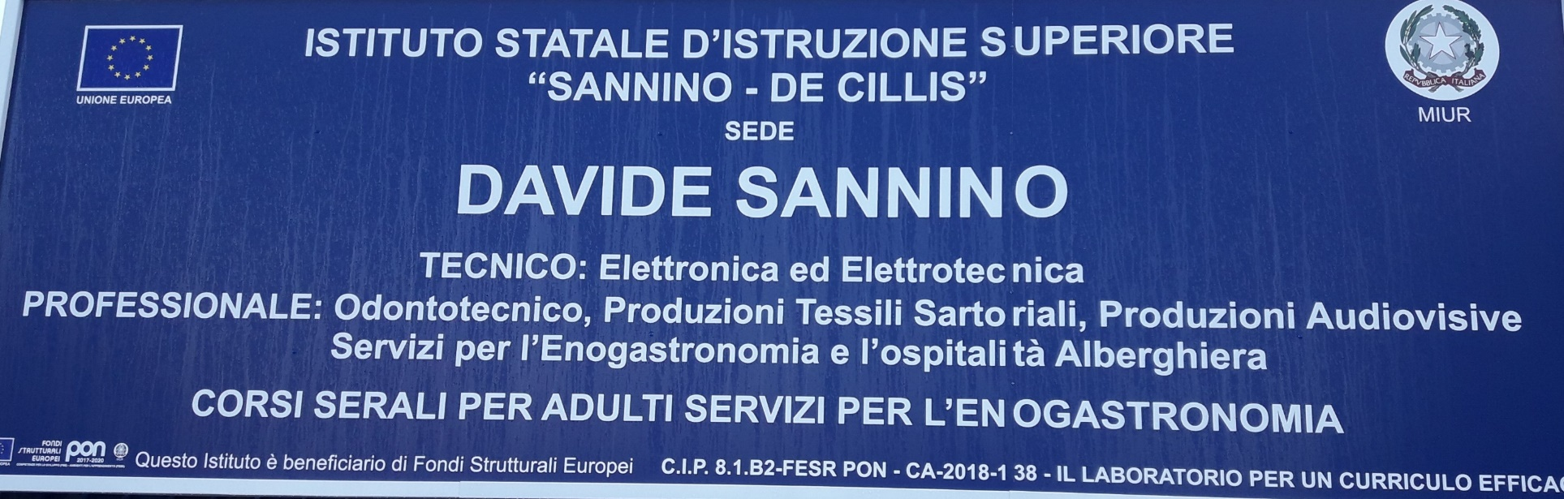
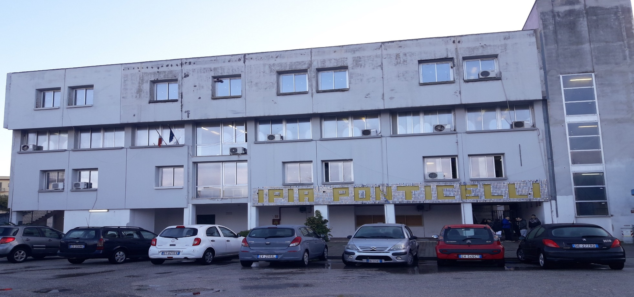

Slide 2
IIS SANNINO DE CILLIS
ISTITUTO TECNICO PER ELETTROTECNICA E l’ELETTRONICA ARTICOLAZIONE
ELETTRONICA

Slide 3
Il perito in "Elettronica" ha una preparazione rivolta a tutte le problematiche della trasmissione dati, dell'elaborazione dei segnali, dei sistemi di controllo automatico, anche per ciò che riguarda le logiche di controllo più sofisticate. Tale specializzazione è utilizzabile in tutti i settori in cui si progettano e realizzano circuiti elettronici o si deve intervenire per mantenere efficienti apparati elettronici complessi.

Slide 4
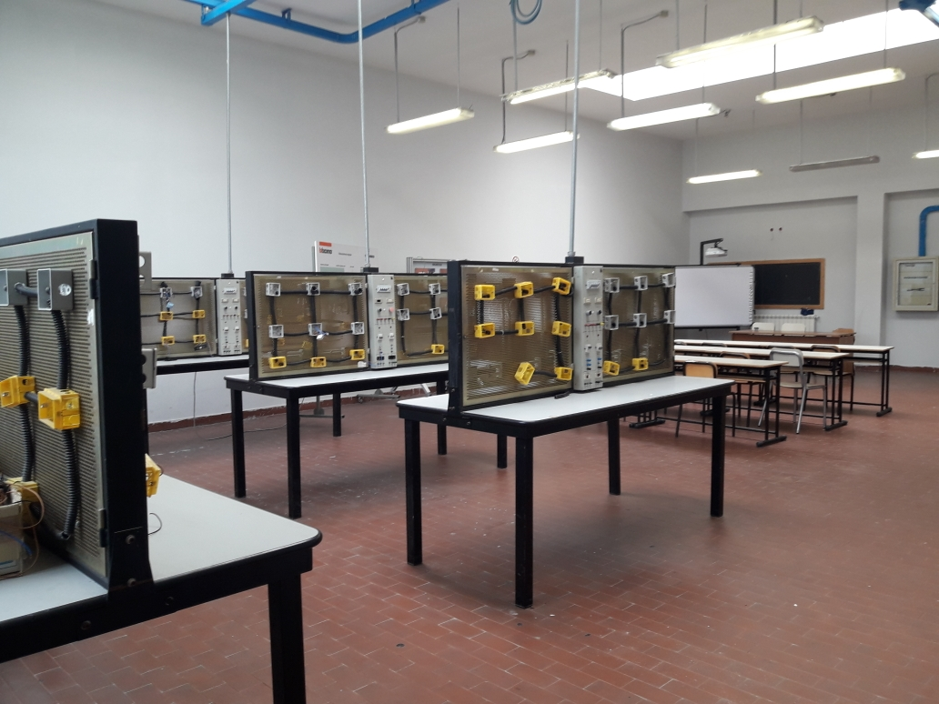
Laboratorio di tecnologia e progettazione di sistemi elettrici ed elettronici
Rivolto alle classi II e III elettronico per la simulazioni e la realizzazione di impianti elettrici civili

Slide 5
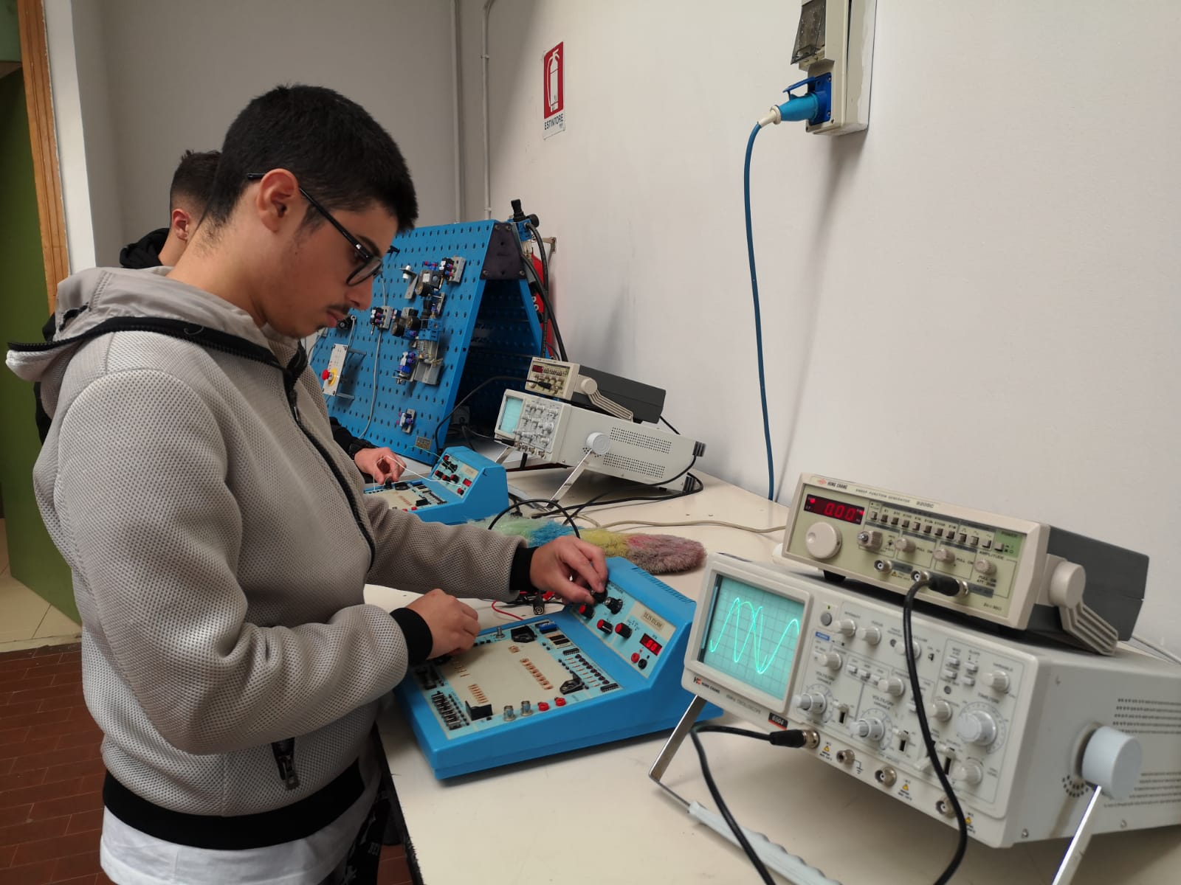
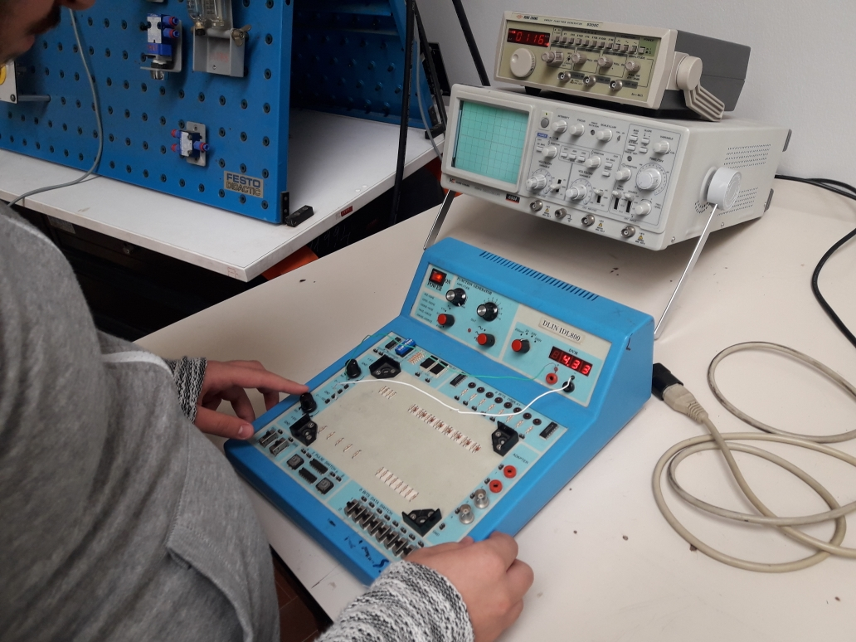
Laboratorio di tecnologia e progettazione di sistemi elettrici ed elettronici
Progettazione Simulazione di circuiti elettronici

Slide 6
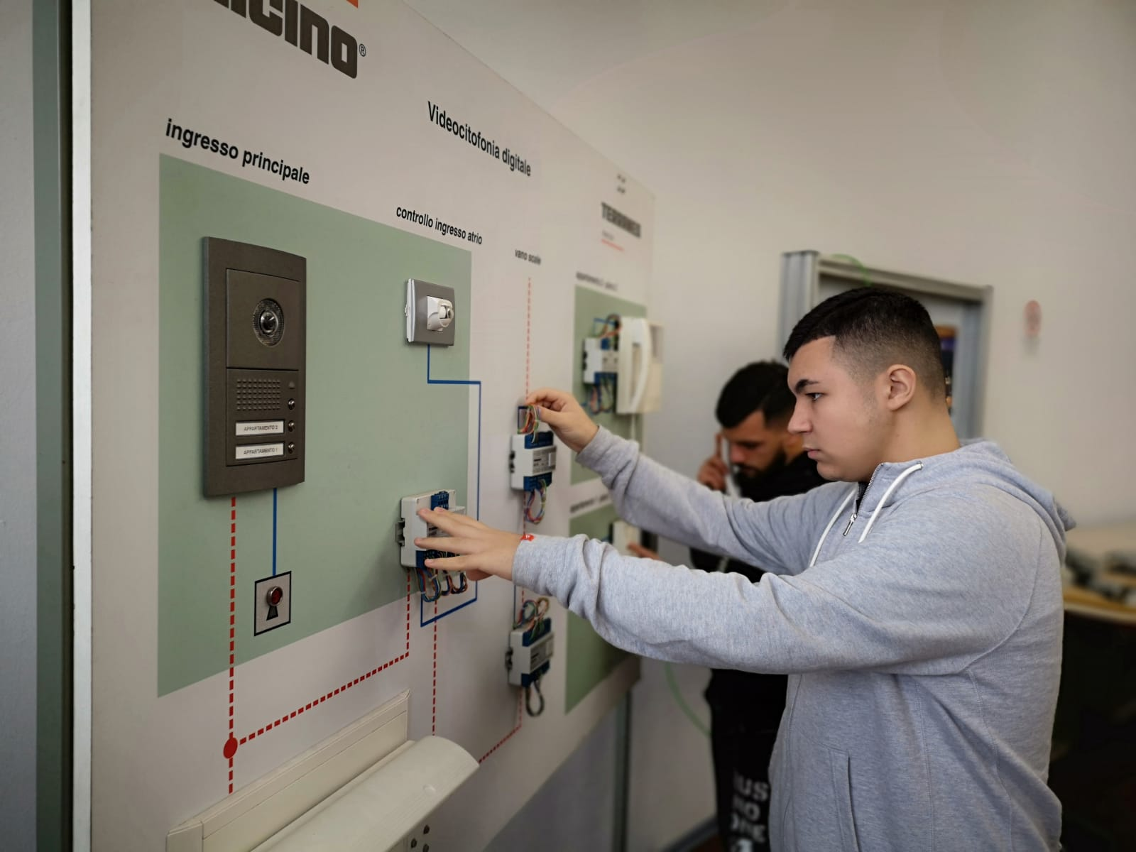
Laboratorio di tecnologia e progettazione di sistemi elettrici ed elettronici
Realizzazione e collaudo di un impianto videocitofonico

Slide 7
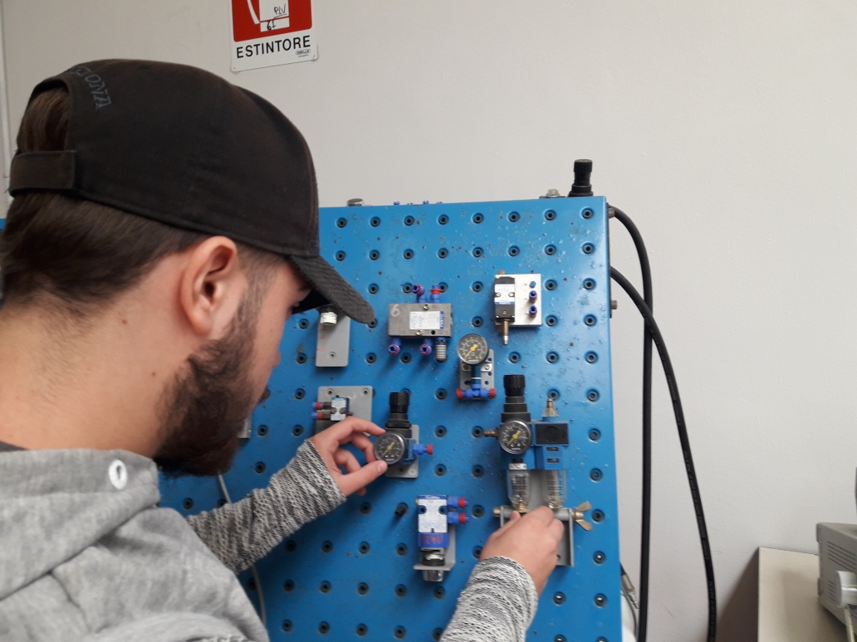
Laboratorio di tecnologia e progettazione di sistemi elettrici ed elettronici
Progettazione e simulazione di impianti elettropneumatici

Slide 8
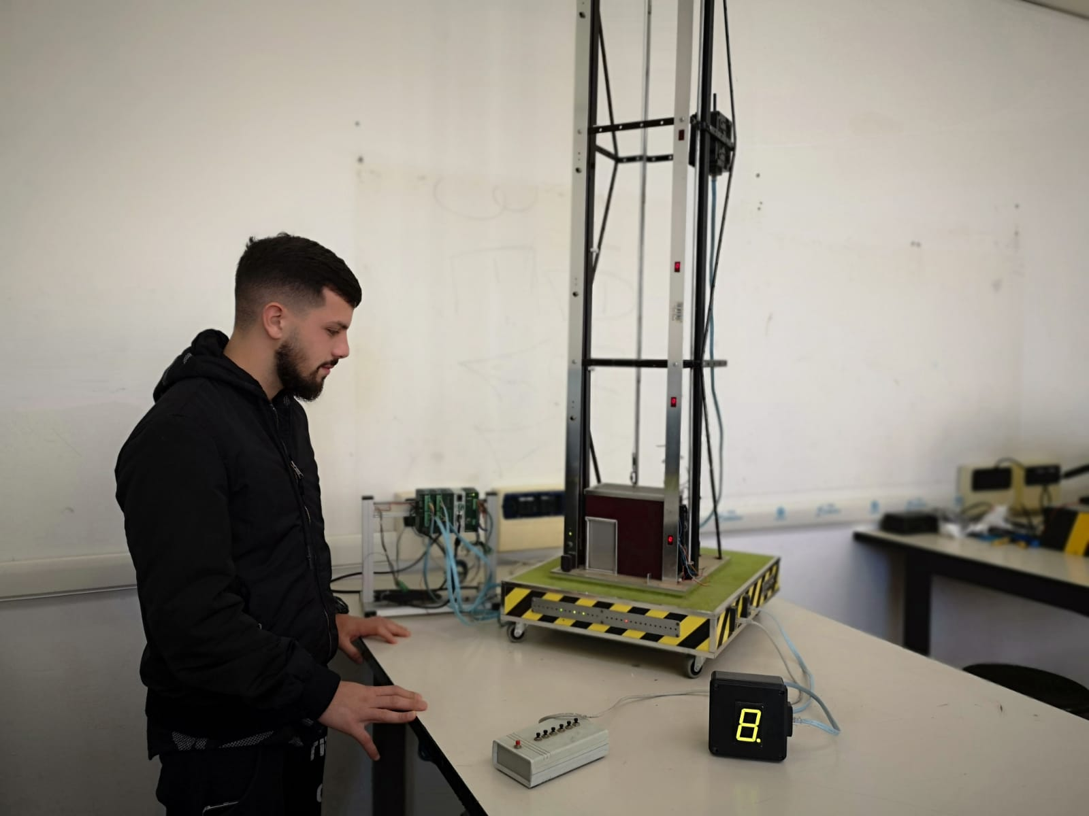
Laboratorio di sistemi elettrici ed elettronici
Modello di ascensore comandato da controllori logici programmabili (PLC)

Slide 9
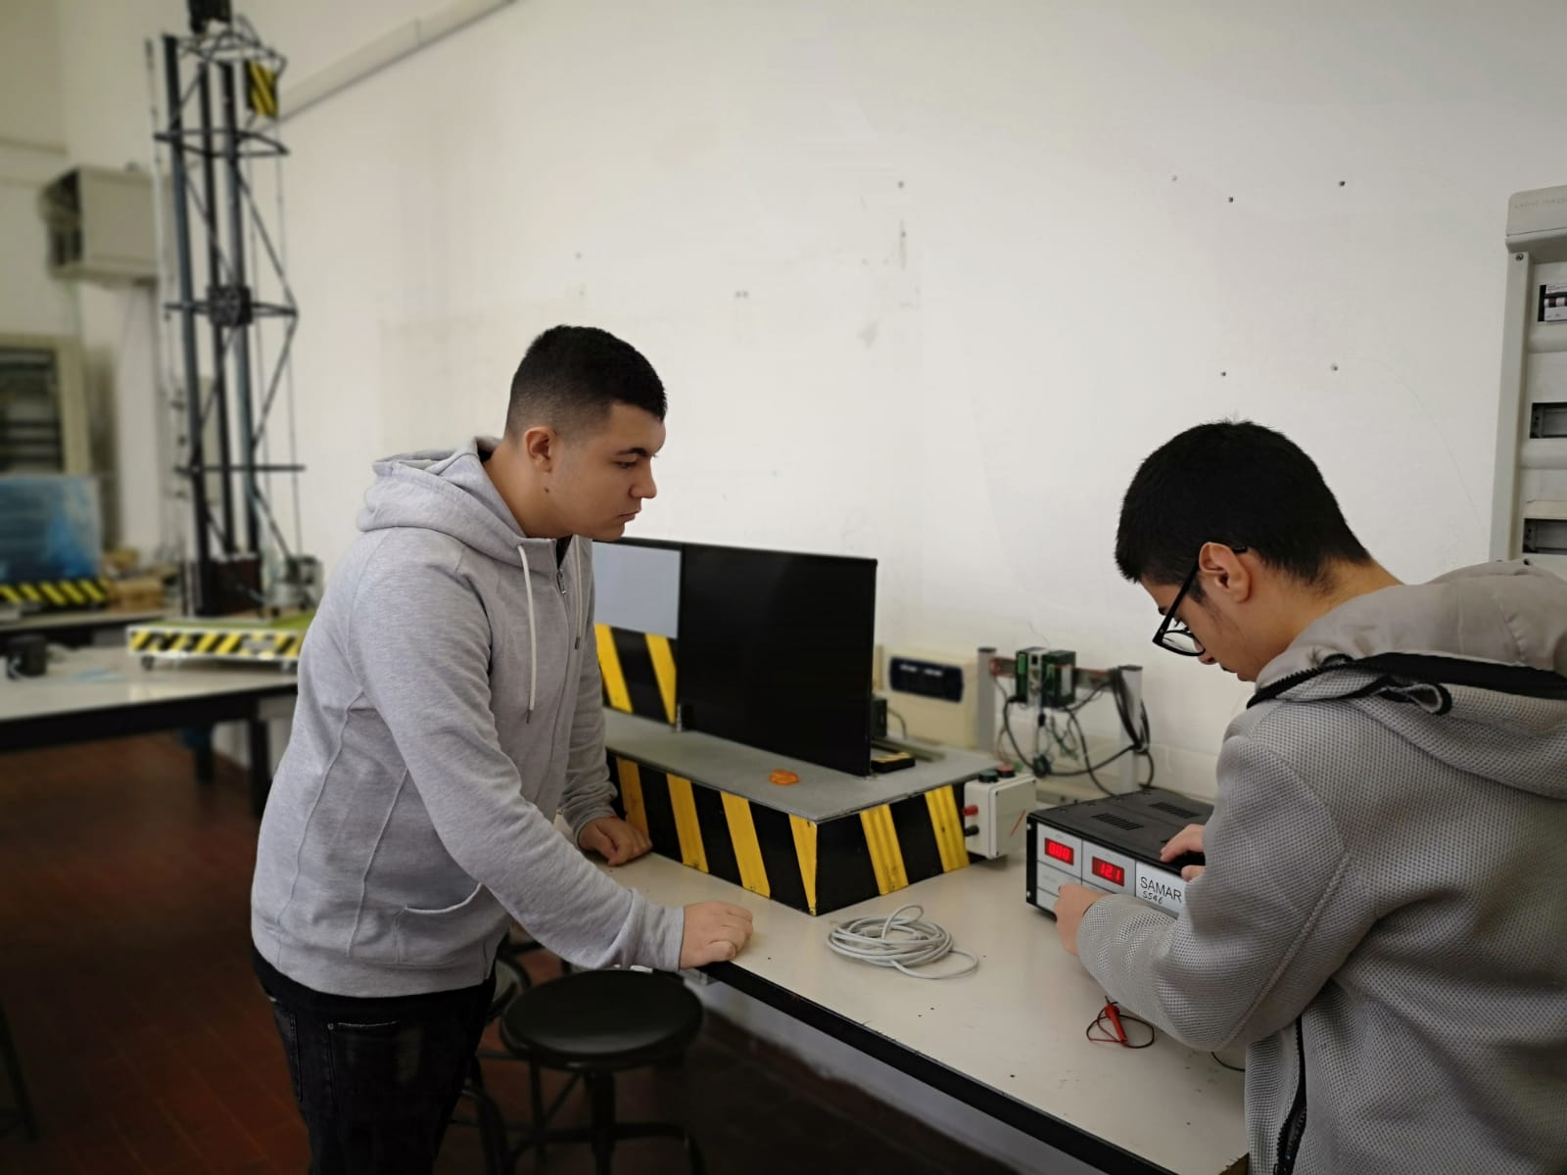
Laboratorio di sistemi elettrici ed elettronici
Modello di cancello automatico comandato da controllore a logica programmabile (PLC) realizzazione e collaudo

Slide 10
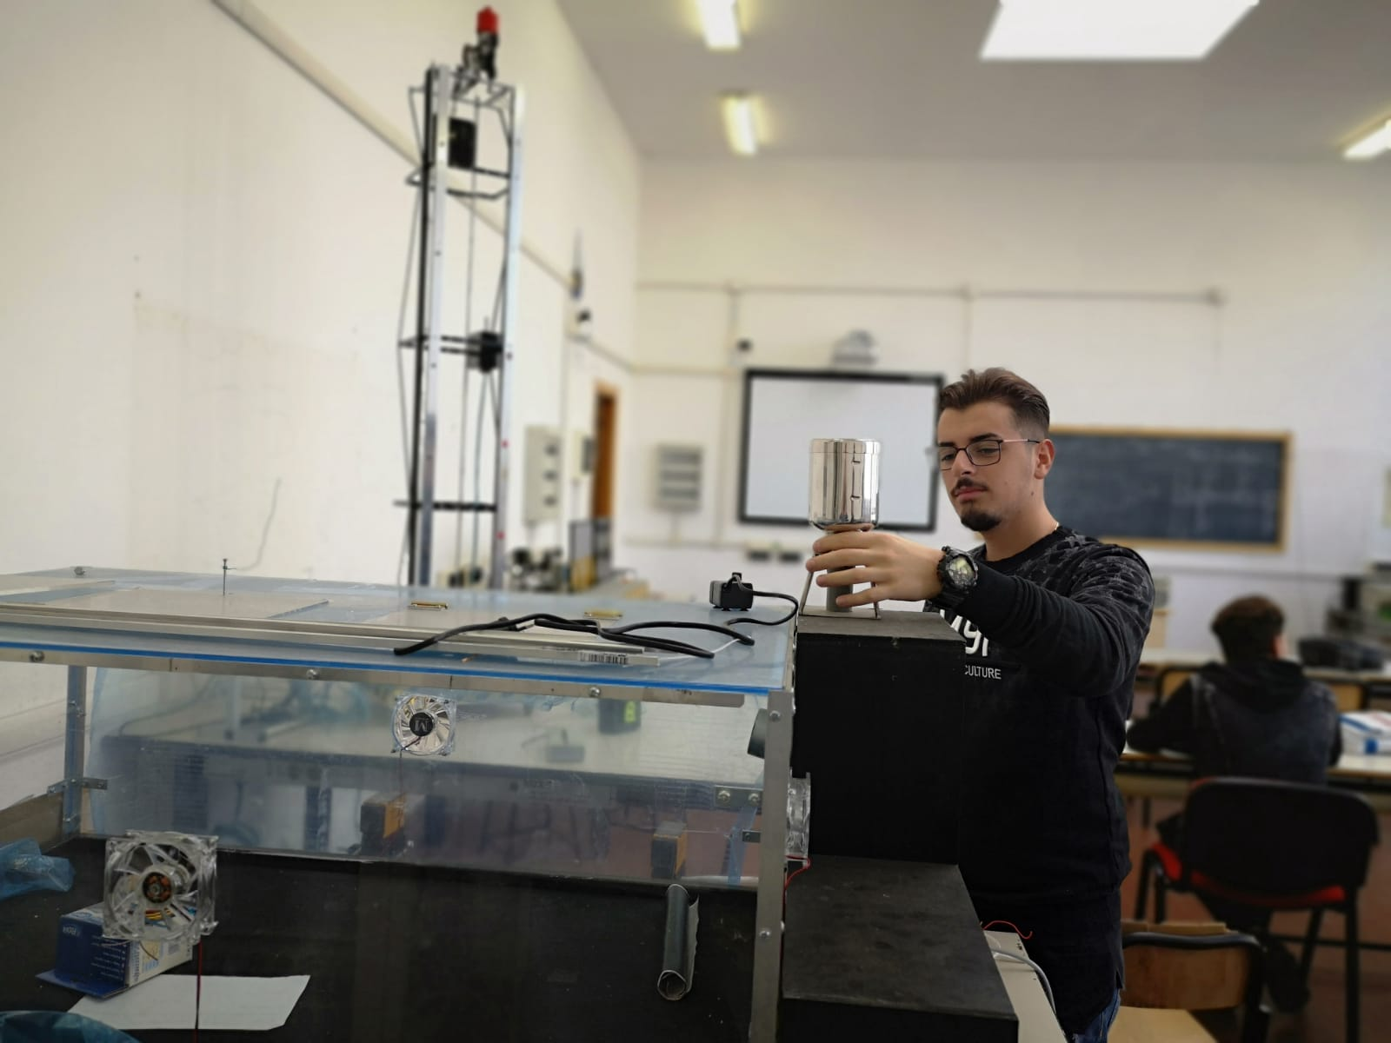
Laboratorio di sistemi elettrici ed elettronici
Realizzazione di una serra 4.0 con Arduino

Slide 11
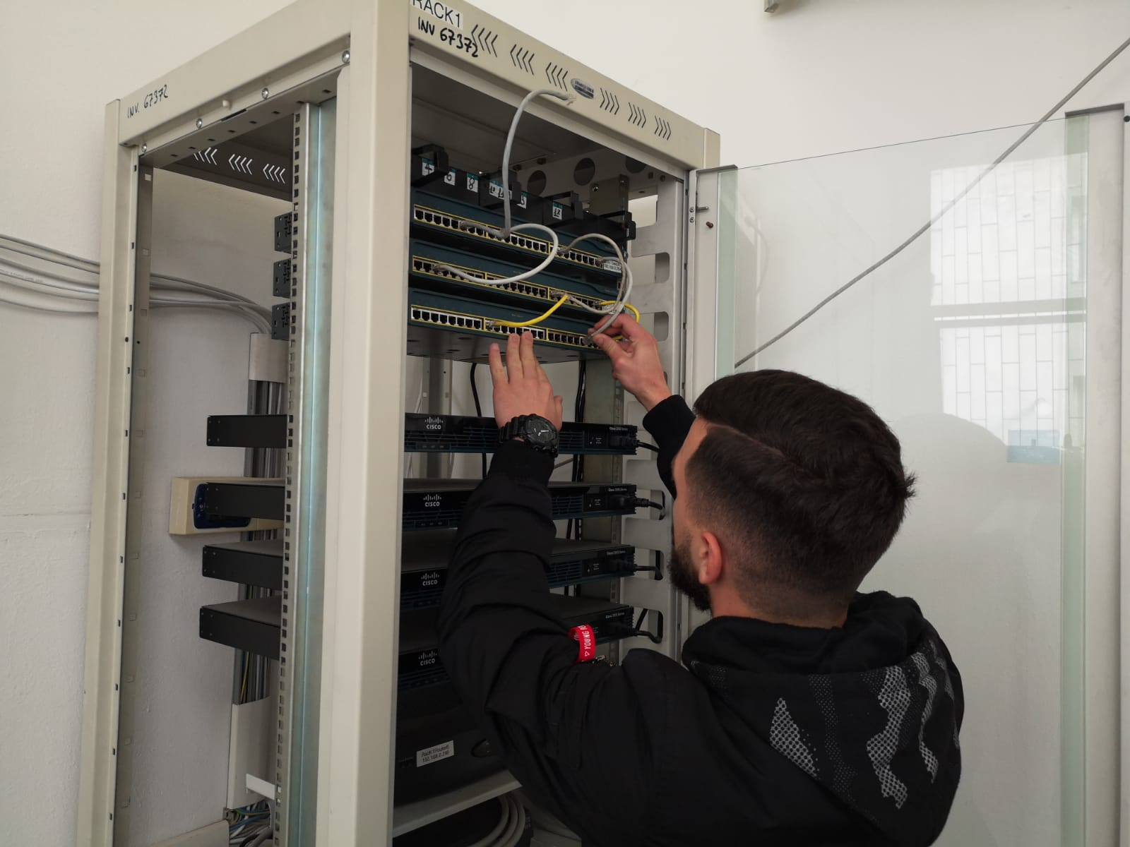
Laboratorio di sistemi elettrici ed elettronici
Armadio Rack per l’implementazione e configurazione di reti LAN in ambito CISCO

Slide 12
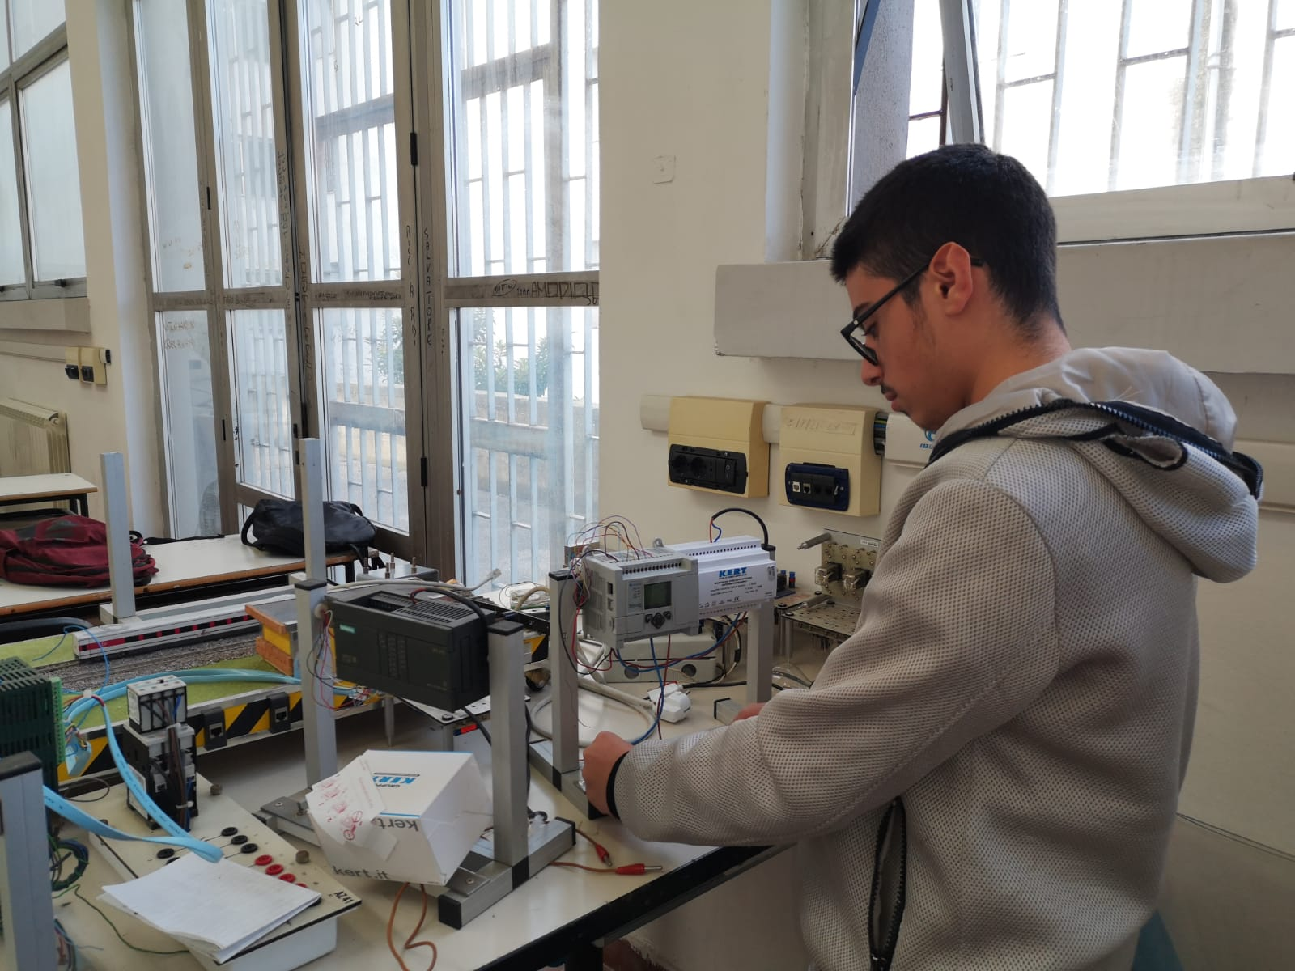
Laboratorio di sistemi elettrici ed elettronici
Modello di trenino comandato da controllore a logica programmabile (PLC) realizzazione e collaudo

Slide 13
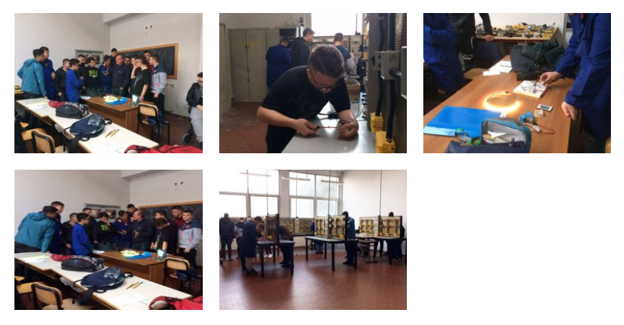
Scuola viva- AUTOMAZIONE classe prima e seconda tecnico

Slide 14
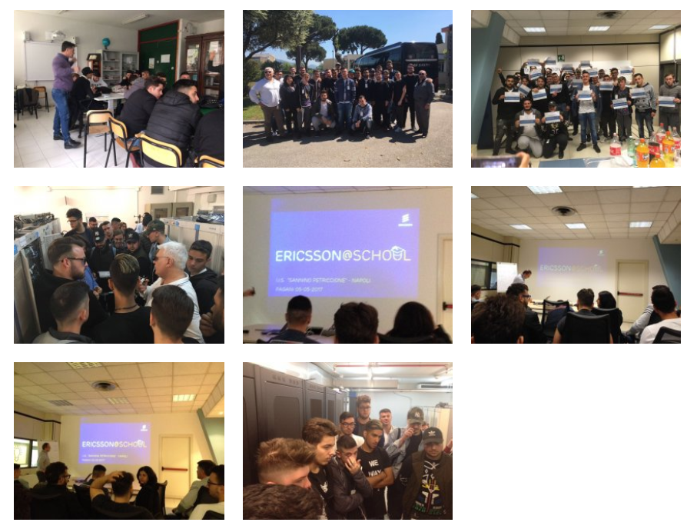
ASL ERICSSON TECNICO ELETTRONICO

Slide 15
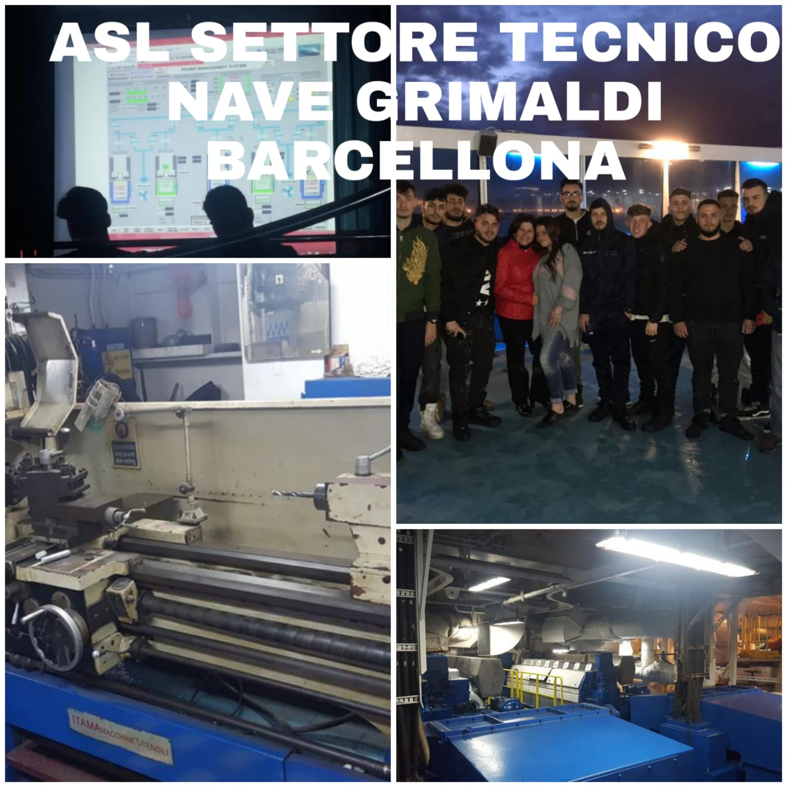
ASL UNA NUOVA POSSIBILITA’

Slide 16
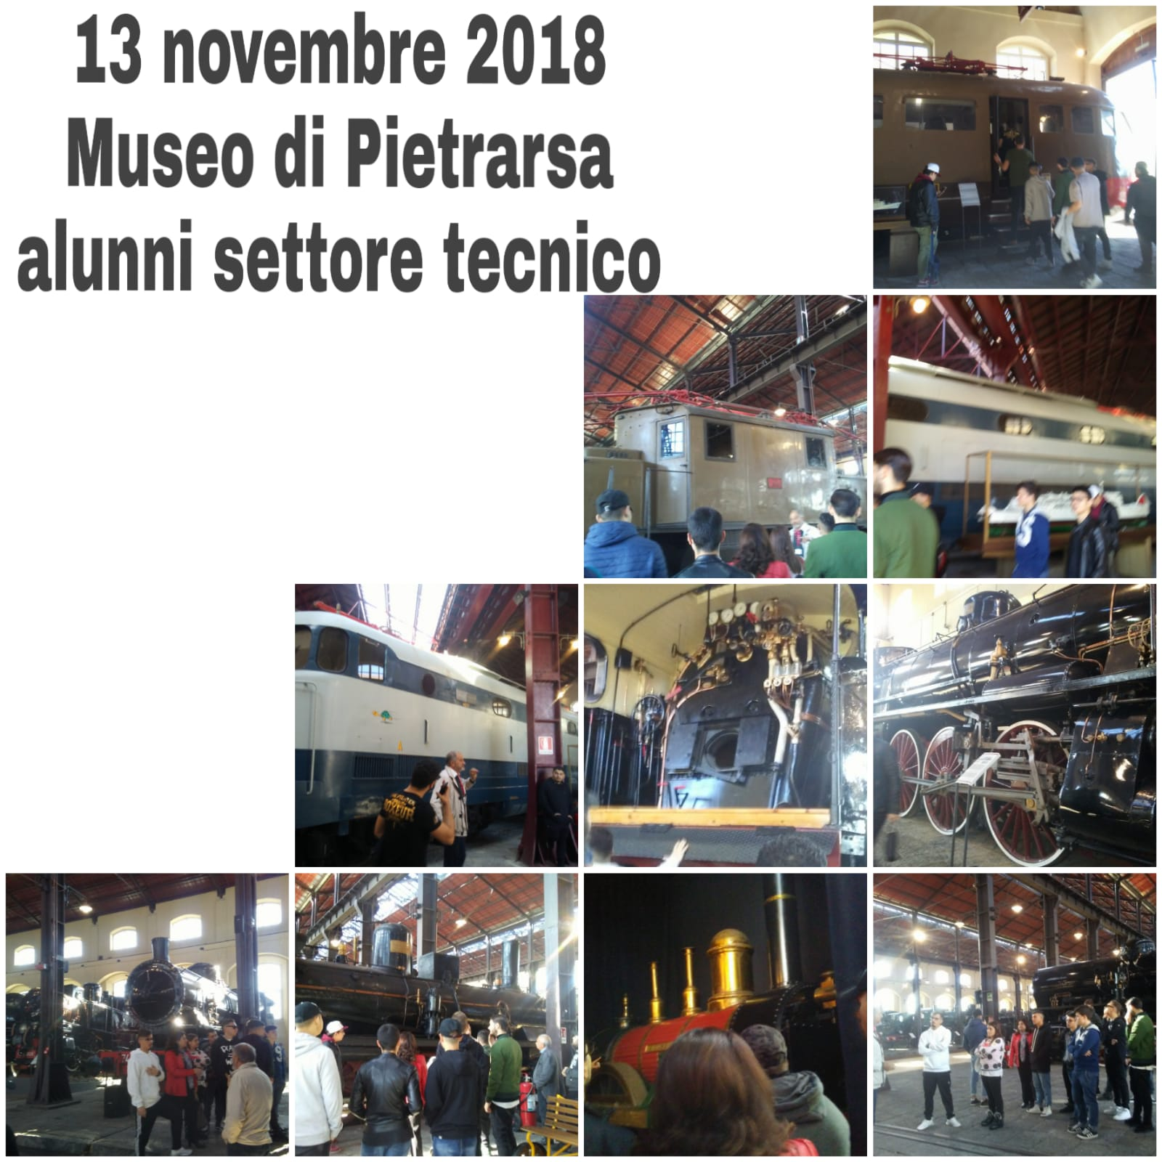

Slide 17
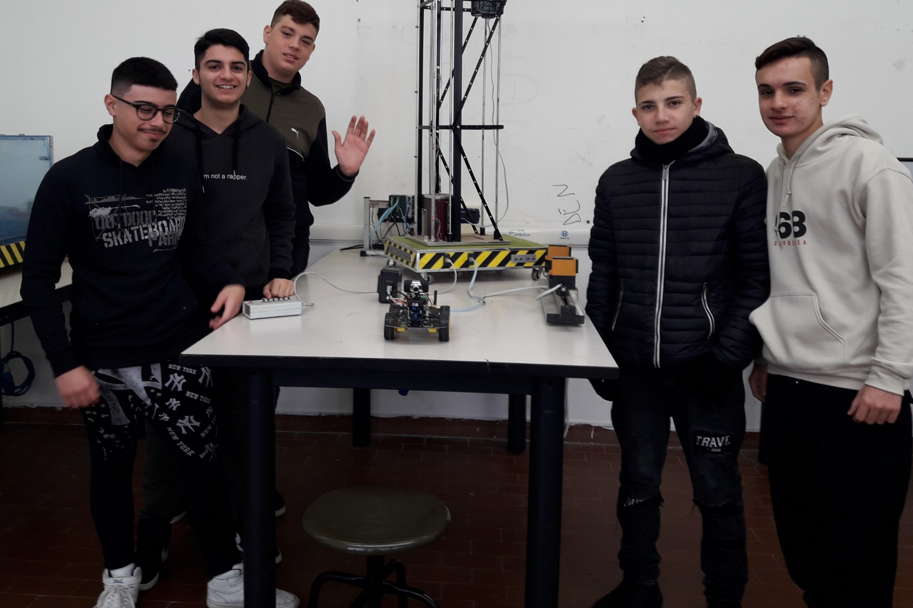
E noi vi aspettiamo qui…..

Slide 18


Slide 19


Slide 20
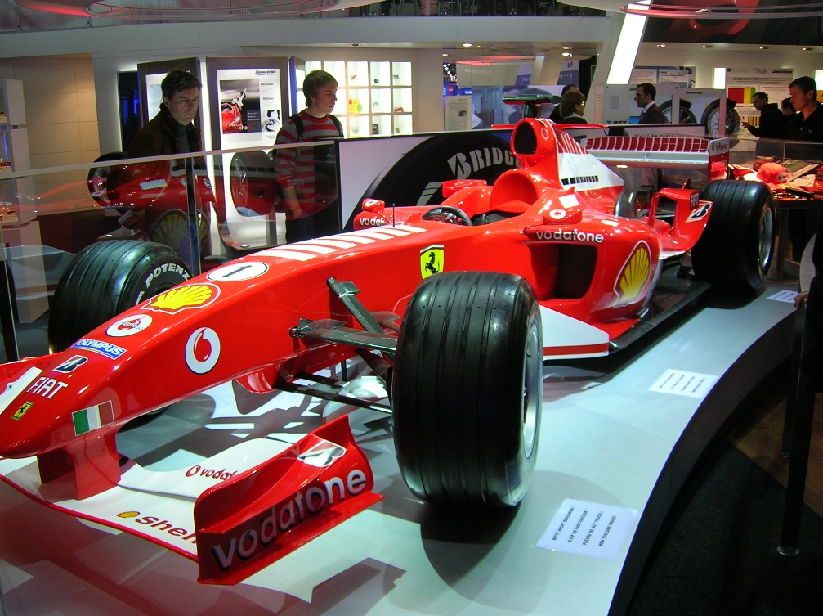


Slide 21
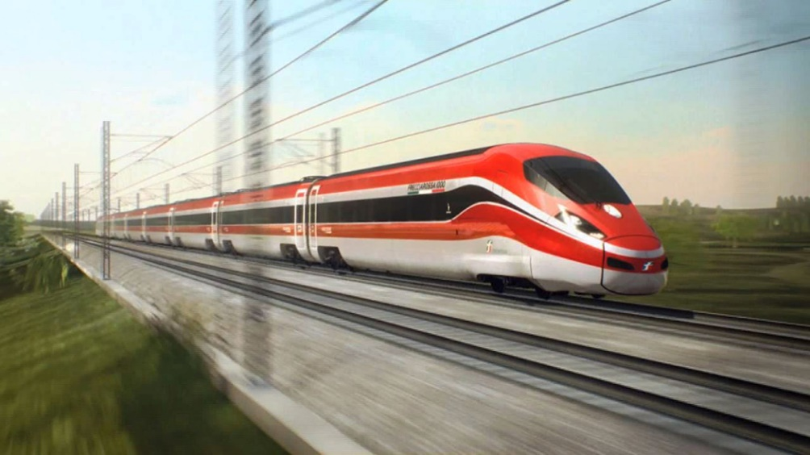
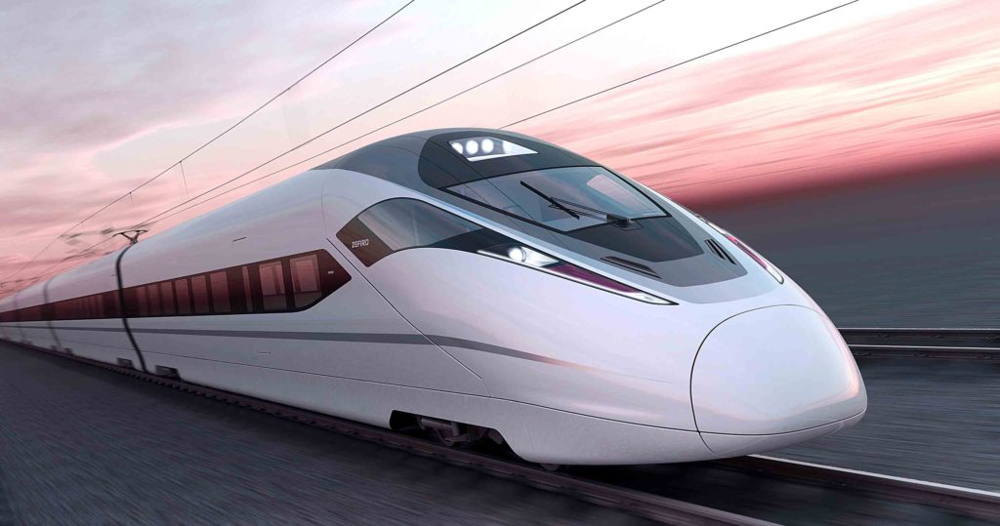
Verso il futuro

Slide 22
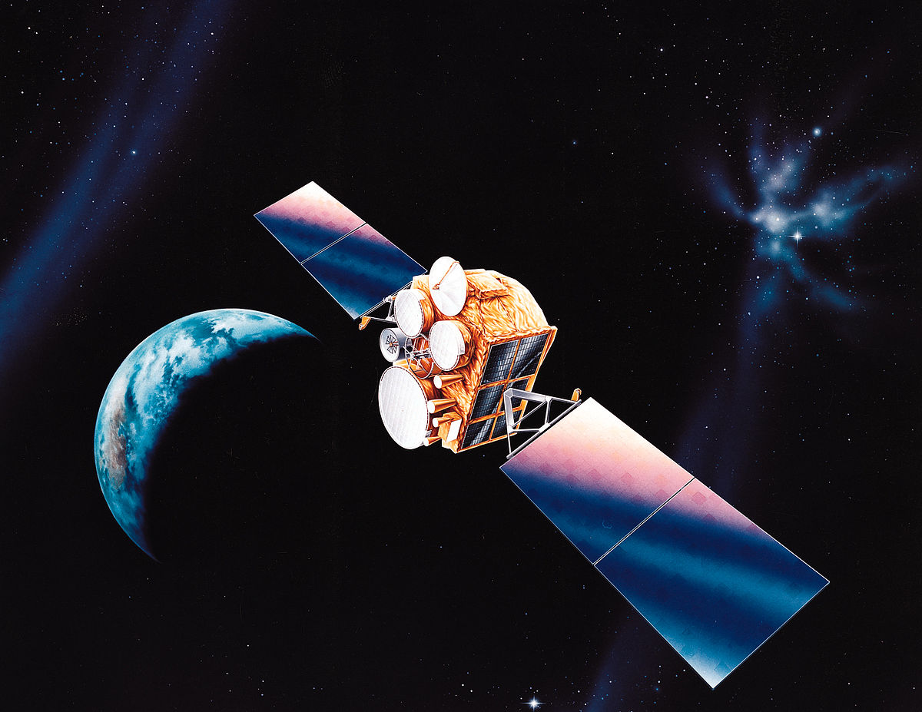
Le nuove comunicazioni

Slide 23

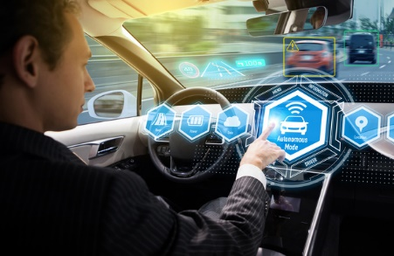
IOT

